Slide 1

Bữa ăn hằng ngày ở gia đình em có những món ăn nào?

Slide 2
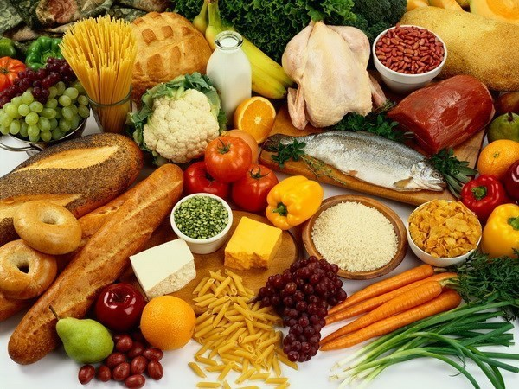
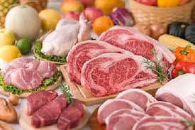
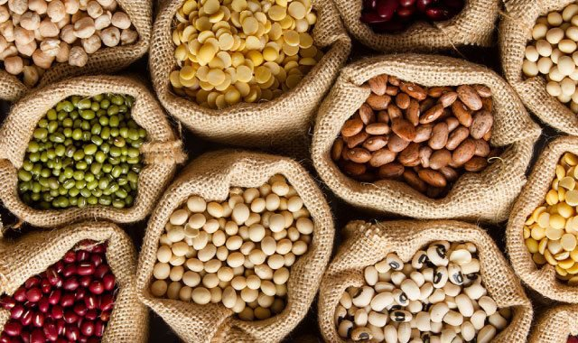
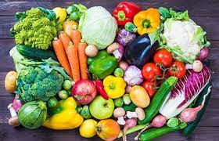

Slide 3
BÀI 9: MỘT SỐ LƯƠNG THỰC THỰC PHẨM THÔNG DỤNG

Slide 4
Nội dung bài học
I
II
III
Các lương thực- thực phẩm thông dụng
Vai trò của lương thực- thực phẩm
Tính chất của lương thực- thực phẩm

Slide 5
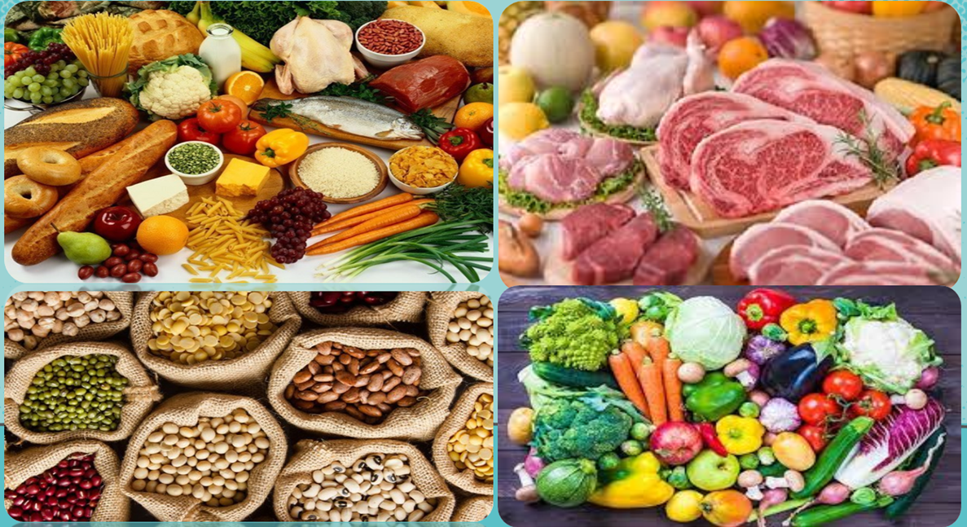
I. Các lương thực- thực phẩm thông dụng
Kể tên những các lương thực, thực phẩm trong cuộc sống?

Slide 6
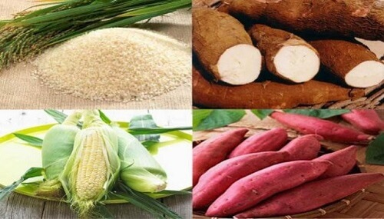
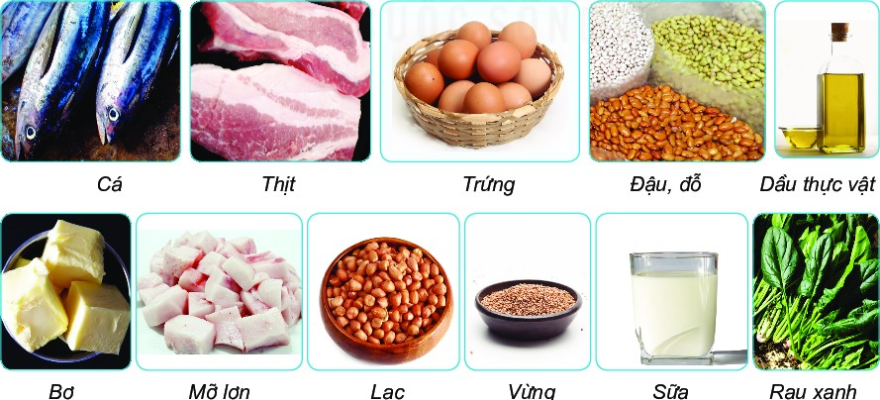
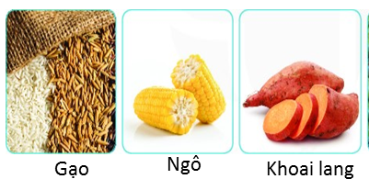
Lương thực như gạo, ngô, khoai, sắn,… có chứa tinh bột.
Thực phẩm như thịt, cá, trứng, sữa,… được dùng để làm các món ăn

Slide 7

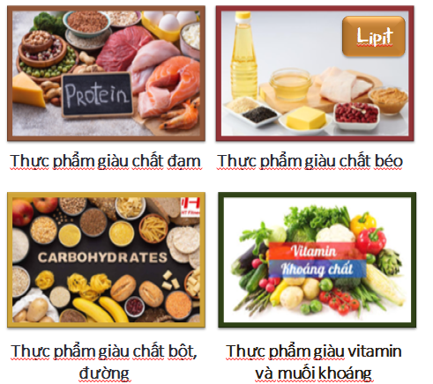
II. Vai trò của lương thực- thực phẩm

Slide 8
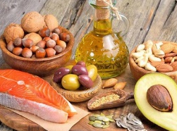
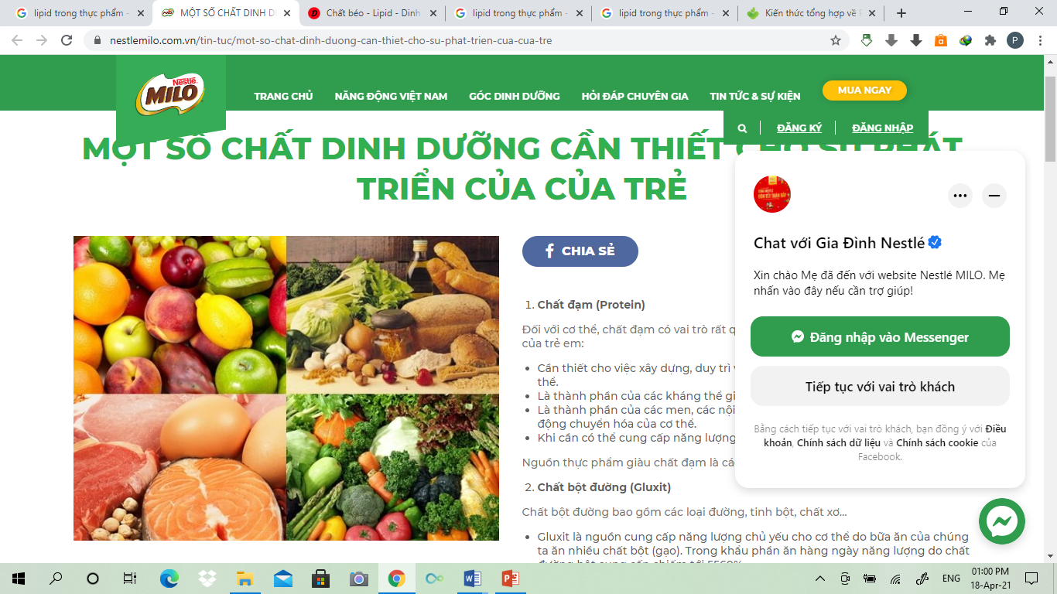
Thảo luận nhóm
Hoàn thành phiếu học tập số 1
STT | NHÓM CHẤT | CÓ Ở ĐÂU | VAI TRÒ
1. | TINH BỘT, ĐƯỜNG
2. | CHẤT ĐẠM
3. | CHẤT BÉO
4. | CHẤT KHOÁNG VÀ VITAMIN

Slide 9
Thảo luận nhóm
Hoàn thành phiếu học tập số 1
STT | NHÓM CHẤT | CÓ Ở ĐÂU | VAI TRÒ
1. | TINH BỘT, ĐƯỜNG | - Gạo, ngô, khoai, lúa mỳ, sắn, lúa mạch… - Cây mía, hoa quả (ngọt), mật ong, thốt nốt, củ cải đường, … | - Cung cấp năng lượng cần thiết cho các hoạt động của cơ thể
2. | CHẤT ĐẠM | - Thịt , cá, trứng, sữa, các loại đậu, đỗ… | - Là thành phần cấu tạo nên cơ thể - Cung cấp năng lượng và tham gia hầu hết các hoạt động sống của sinh vật
3. | CHẤT BÉO | - Dầu TV, bơ, mỡ lợn, lạc, vừng… | - Nguồn dự trữ, cung cấp năng lượng cần thiết cho cơ thể và các hoạt động sống của cơ thể
4. | CHẤT KHOÁNG VÀ VITAMIN | - Rau xanh, củ quả tươi, hải sản | Nâng cao hệ miễn dịch, giúp chúng ta có một cơ thể khỏe mạnh Phòng chống các loại bệnh tật

Slide 10
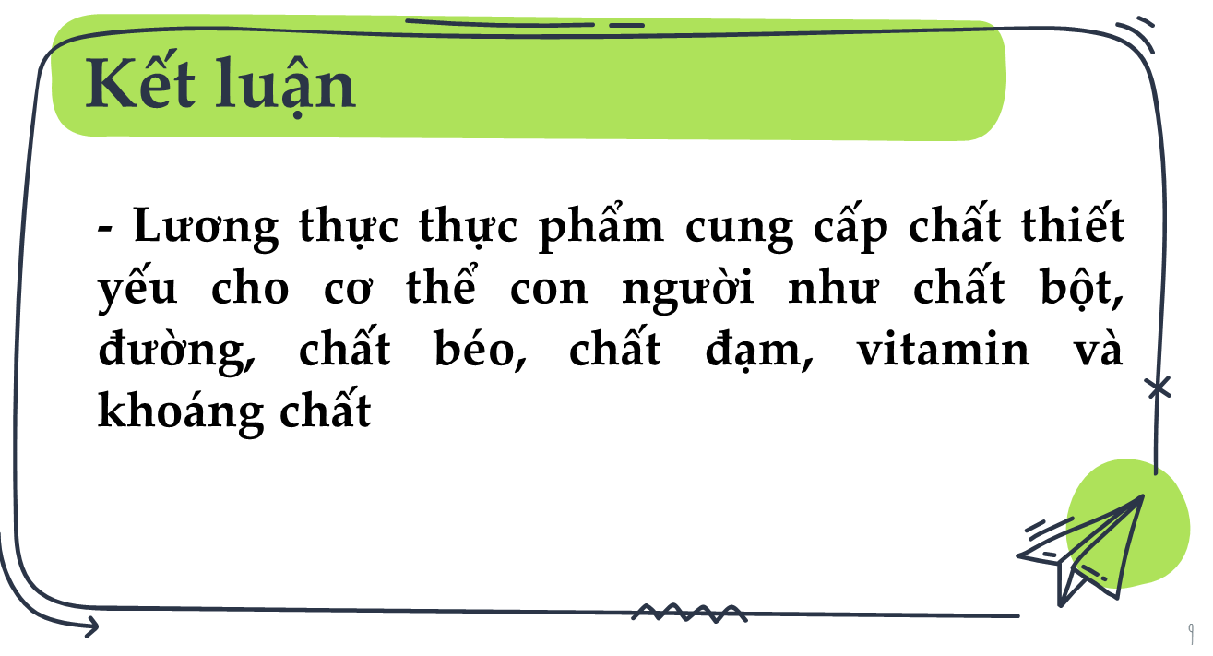

Slide 11


III. Tính chất, cách sử dụng và cách bảo quản của một số loại lương thực – thực phẩm
Quan sát video sau đó hoàn thành bảng sau

Slide 12
Tên lương thực – thực phẩm | Tính chất | Cách sử dụng | Cách bảo quản
Thịt lợn | Tươi sống | Nấu chín | Trong tủ lạnh; sấy khô; hun khói

Slide 13
Tên lương thực – thực phẩm | Tính chất | Cách sử dụng | Cách bảo quản
Thịt lợn | Tươi sống | Nấu chín | Trong tủ lạnh; sấy khô; hun khói
Gạo | Dẻo, bùi | Nấu chín | Phơi khô
Sữa bò | Tươi sống | Dùng khi còn tươi | Trong tủ lạnh; lên men
Rau muống | Tươi sống | Dùng khi còn tươi | Trong tủ lạnh
Lạc | Bùi, béo | Nấu chín | Phơi khô

Slide 14
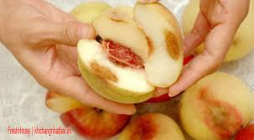
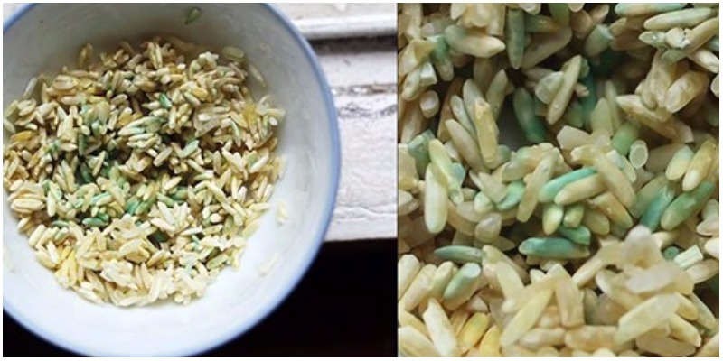
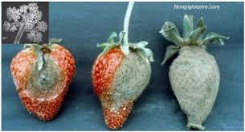
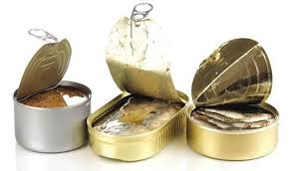
Vì sao lương thực – thực phẩm dễ bị hỏng

Slide 15
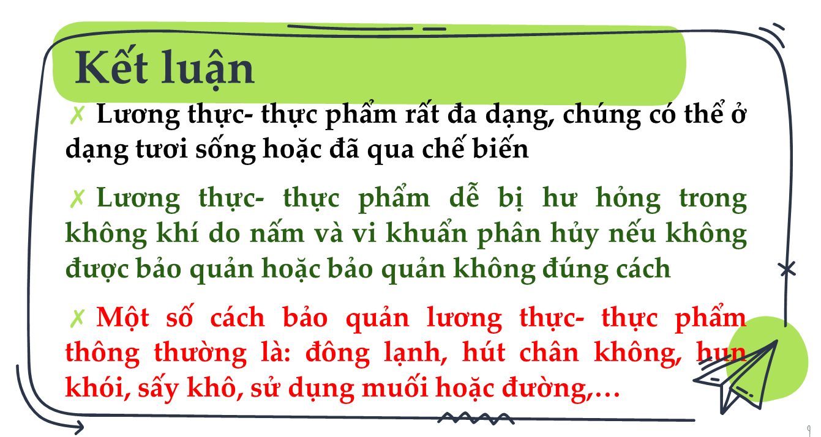

Slide 16

TRÒ CHƠI:
ĐOÁN NHANH

Slide 17
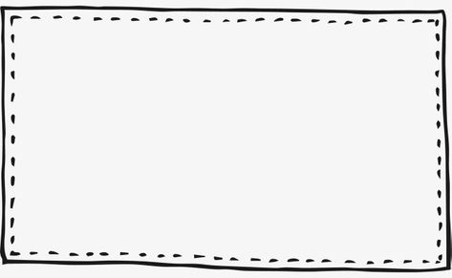
LUẬT CHƠI
Có 3 quả bóng màu khác nhau. Mỗi đội sẽ lần lượt được chọn 1 quả bóng có chứa câu hỏi.
Thời gian suy nghĩ là 5 giây. Hết thời gian, đội bạn có quyền đưa ra câu trả lời.
Mỗi câu trả lời đúng được tính 10 điểm.
Trong số các quả bóng có quả bóng may mắn, nếu tìm được quả bóng may mắn sẽ được 10 điểm, và được quyền lựa chọn câu hỏi tiếp theo.
1
2
3

Slide 18

2
1
3

Slide 19
Đâu là lương thực- thực phẩm có vai trò nâng cao hệ miễn dịch?
BALL 1
A. Tinh bột
C. Vitamin và chất khoáng
B. Chất béo
D. Chất đạm

Slide 20
Chất béo có vai trò gì?
BALL 2
A. Dự trữ, cung cấp năng lượng cho cơ thể
C. Nâng cao hệ miễn dịch
B. Cấu tạo nên cơ thể sinh vật
D. Phòng chống bệnh tật

Slide 21
Hàm lượng dinh dưỡng chính trong lương thực là:
BALL 3
A. Nước
C. Tinh bột
B. Chất đạm
D. Chất béo

Slide 22
Kiến thức cần nhớ
Lương thực- thực phẩm rất đa dạng
Lương thực- thực phẩm cung cấp các chất thiết yếu như tinh bột, đường, chất béo, chất đạm, vitamin, chất khoáng cho con người
Lương thực- thực phẩm dễ bị hỏng nên cần có phương pháp bảo quản thích hợp

Slide 23
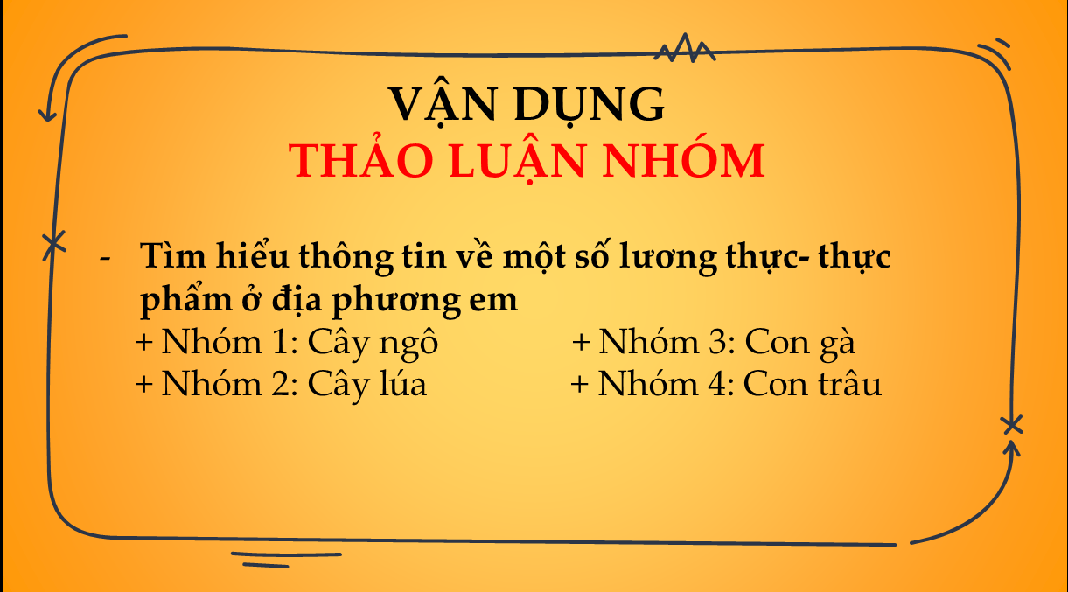

Slide 24
Thanks!

